Slide 1
Vakoverstijgend Rekenen
1F Eenheden
Kees Hooyman
St. Bonifatiuscollege Utrecht

Slide 2
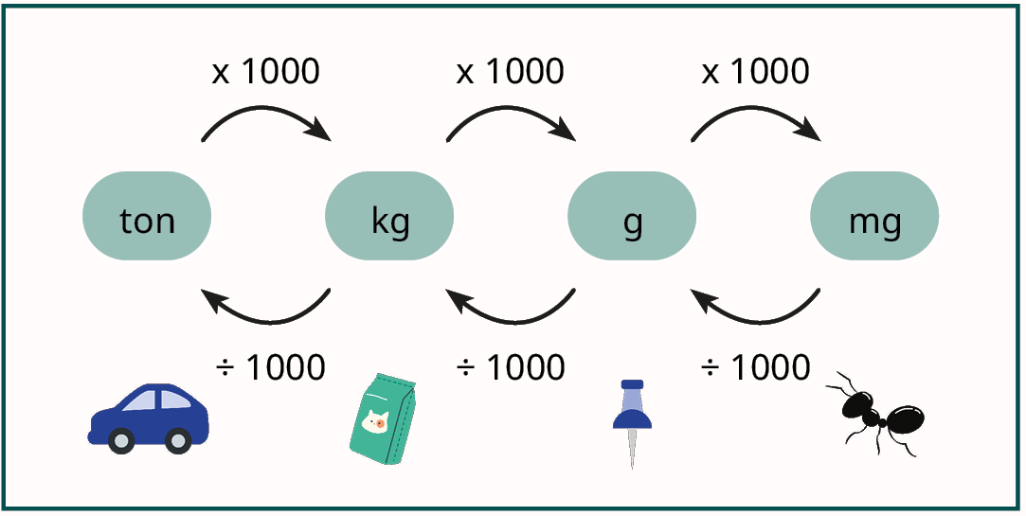
Gewicht
De eenheid van gewicht is kilogram (kg).
Je kunt kilogram omrekenen naar gram (g) of milligram (mg), en andersom.
Elke stap naar rechts is keer 1.000.
Elke stap naar links is gedeeld door 1.000.
De eenheid ton is een speciale eenheid voor gewicht: 1 ton = 1.000 kg

Slide 3
Voorbeeld
Reken om: 7 kg = .?. g
Stap 1: Noteer het rijtje met eenheden: kg – g – mg. Eén stap naar rechts is keer 1.000. Eén stap naar links is delen door 1.000.
Stap 2: Bepaal het aantal stappen naar rechts of naar links.
Stap 3: Eén stapje naar rechts is keer 1.000. Reken dit uit.
7 kg = 7 x 1.000 = 7.000 g

Slide 4
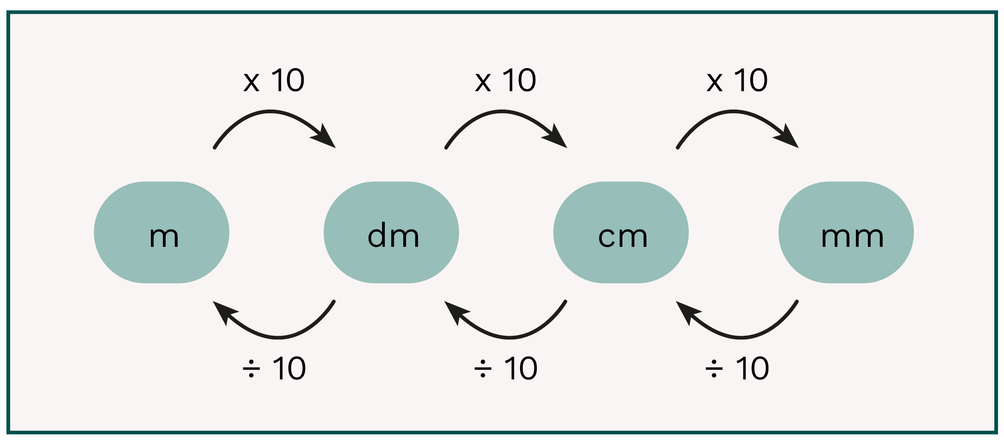
Lengte
De eenheid van lengte is meter (m).
Je kunt meter omrekenen naar decimeter (dm), centimeter (cm) of millimeter (mm), en andersom.
Elke stap naar rechts is keer 10.
Elke stap naar links is gedeeld door 10.
Je kunt meter ook omrekenen naar kilometer (km) en andersom.
Van km naar m is keer 1.000.
Van m naar km is gedeeld door 1.000.

Slide 5
Voorbeeld
Reken om: 4 m = .?. mm
Stap 1: Noteer het rijtje met eenheden: m – dm – cm – mm. Eén stap naar rechts is keer 10. Eén stap naar links is delen door 10.
Stap 2: Bepaal het aantal stappen naar rechts of naar links.
Stap 3: Drie stapje naar rechts is keer 1.000. Reken dit uit.
4 m = 4 x 1.000 = 4.000 mm

Slide 6
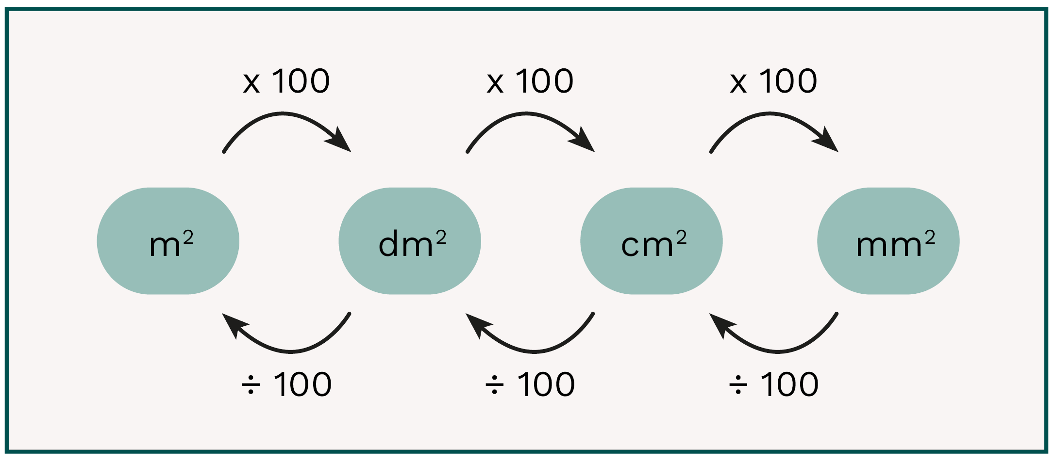
Oppervlakte
De eenheid van oppervlakte is vierkante meter (m²).
Je kunt vierkante meter omrekenen naar vierkante decimeter (dm²), vierkante centimeter (cm²), vierkante millimeter (mm²),en andersom.
Elke stap naar rechts is keer 100.
Elke stap naar links is gedeeld door 100.

Slide 7
Voorbeeld
Reken om: 1 m² = .?. cm²
Stap 1: Noteer het rijtje met eenheden: m² – dm² – cm² – mm². Eén stap naar rechts is keer 100. Eén stap naar links is delen door 100.
Stap 2: Bepaal het aantal stappen naar rechts of naar links.
Stap 3: Twee stapjes naar rechts is keer 10.000. Reken dit uit.
1 m² = 1 x 10.000 = 10.000 cm²

Slide 8
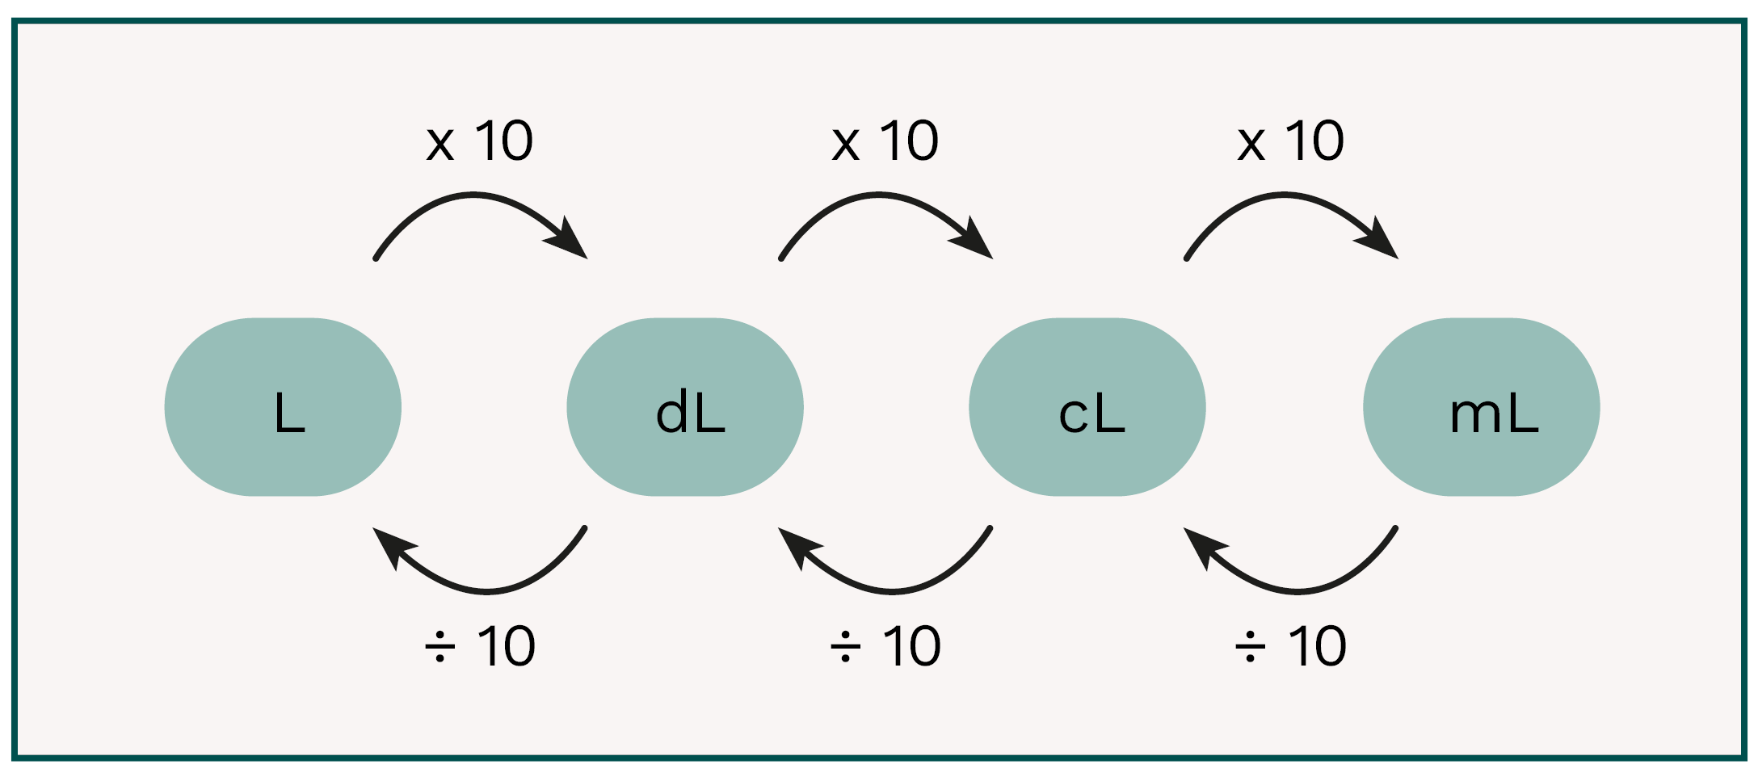
Inhoud
De eenheid van inhoud is liter (L).
Je kunt liter omrekenen naar deciliter (dL), centiliter (cL), of milliliter (mL), en andersom.
Elke stap naar rechts is keer 10.
Elke stap naar links is gedeeld door 10.

Slide 9
Voorbeeld
Reken om: 150 mL = .?. cL
Stap 1: Noteer het rijtje met eenheden: L – dL – cL – mL. Eén stap naar rechts is keer 10. Eén stap naar links is delen door 10.
Stap 2: Bepaal het aantal stappen naar rechts of naar links.
Stap 3: Eén stapje naar links is gedeeld door 10. Reken dit uit.
150 mL = 150 : 10 = 15 cL

Slide 10
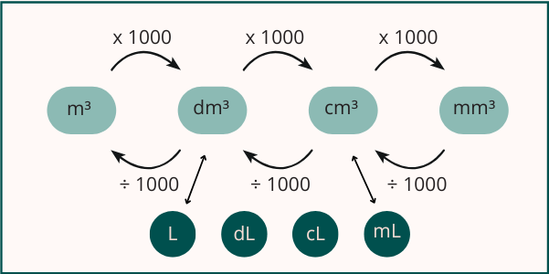
Inhoud
Een liter is gelijk een kubieke decimeter (dm³): 1 dm³ = 1 L.
Je kunt dm³ omrekenen naar kubieke meter (m³), kubieke centimeter (cm³), kubieke millimeter (mm³),en andersom.
Elke stap naar rechts is keer 1.000.
Elke stap naar links is gedeeld door 1.000.

Slide 11
Voorbeeld
Reken om: 5 dm³ = .?. cL
Stap 1: Bepaal hoeveel L 5 dm³ is.
Stap 2: Noteer het rijtje met eenheden: L – dL – cL – mL. Eén stap naar rechts is keer 10. Eén stap naar links is delen door 10.
Stap 3: Bepaal het aantal stappen naar rechts of naar links.
Stap 4: Twee stapjes naar rechts is keer 100. Reken dit uit.
5 dm³ = 5 L
5 dm³ = 5 x 100 = 500 cL

Slide 12
Kees Hooyman
St. Bonifatiuscollege Utrecht

